Slide 1
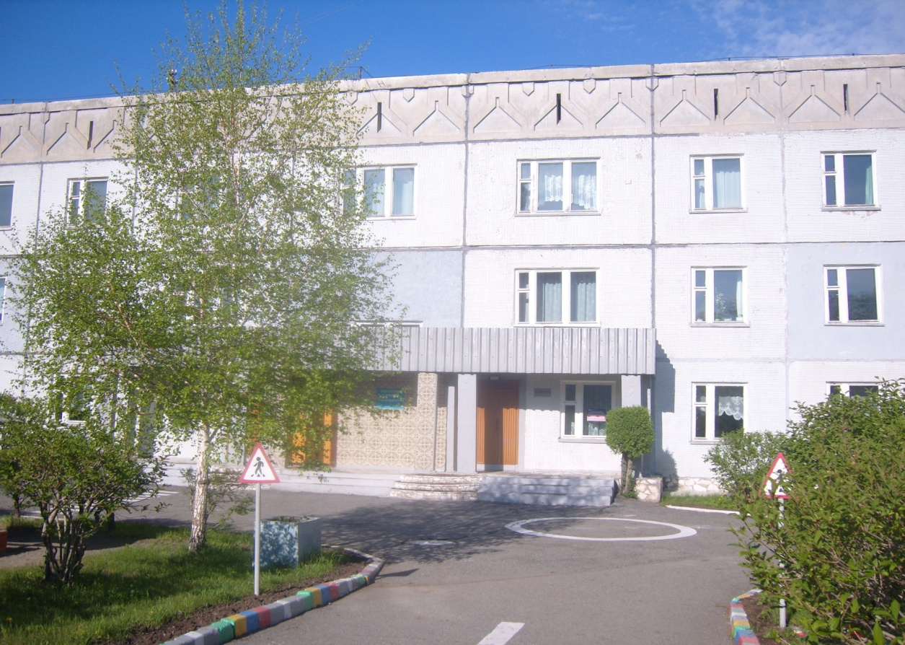
МБДОУ детский сад № 28 «Жемчужинка»

Slide 2
Направления работы логопедической службы:
Коррекционно- развивающее;
просветительское;
профилактическое;
информационно-аналитическое.

Slide 3
Достижения детей:
Дети участвовали в различных творческих конкурсах, заняли призовые места.
Муниципальный уровень:
« Хрустальный Ключик»
«Городской фестиваль художественного творчества детей с ОВЗ «Поверь в себя»
Всероссийский уровень
«Здравствуй, зимняя краса» г. Иркутск
Конкурс «Мелодика» г. Иркутск

Slide 4
Достижения педагогов
Педагоги приняли участие в семинарах, вебинарах, научных конференциях и конкурсах на различных уровнях:
Муниципальный уровень:
«Муниципальные педагогические чтения «Практика современного образования: новые форматы для новых результатов»»
«XIV городские краеведческие чтения»
«Педагог дошкольной образовательной организации – 2022»

Slide 5
Республиканский уровень:
Семинар «Экспертиза методический материалов» г. Абакан
Всероссийский уровень:
Семинар «Компетентный поход в организации взаимодействия с родителями воспитанников ДОУ» г. Иркутск
Семинар «Интегрированные коррекционно-развивающие занятия, как форма взаимодействия всех участников образовательного процесса»
Конференция «Векторы развития современного дошкольного образования. Территория новаций» г. Иркутск

